Slide 1
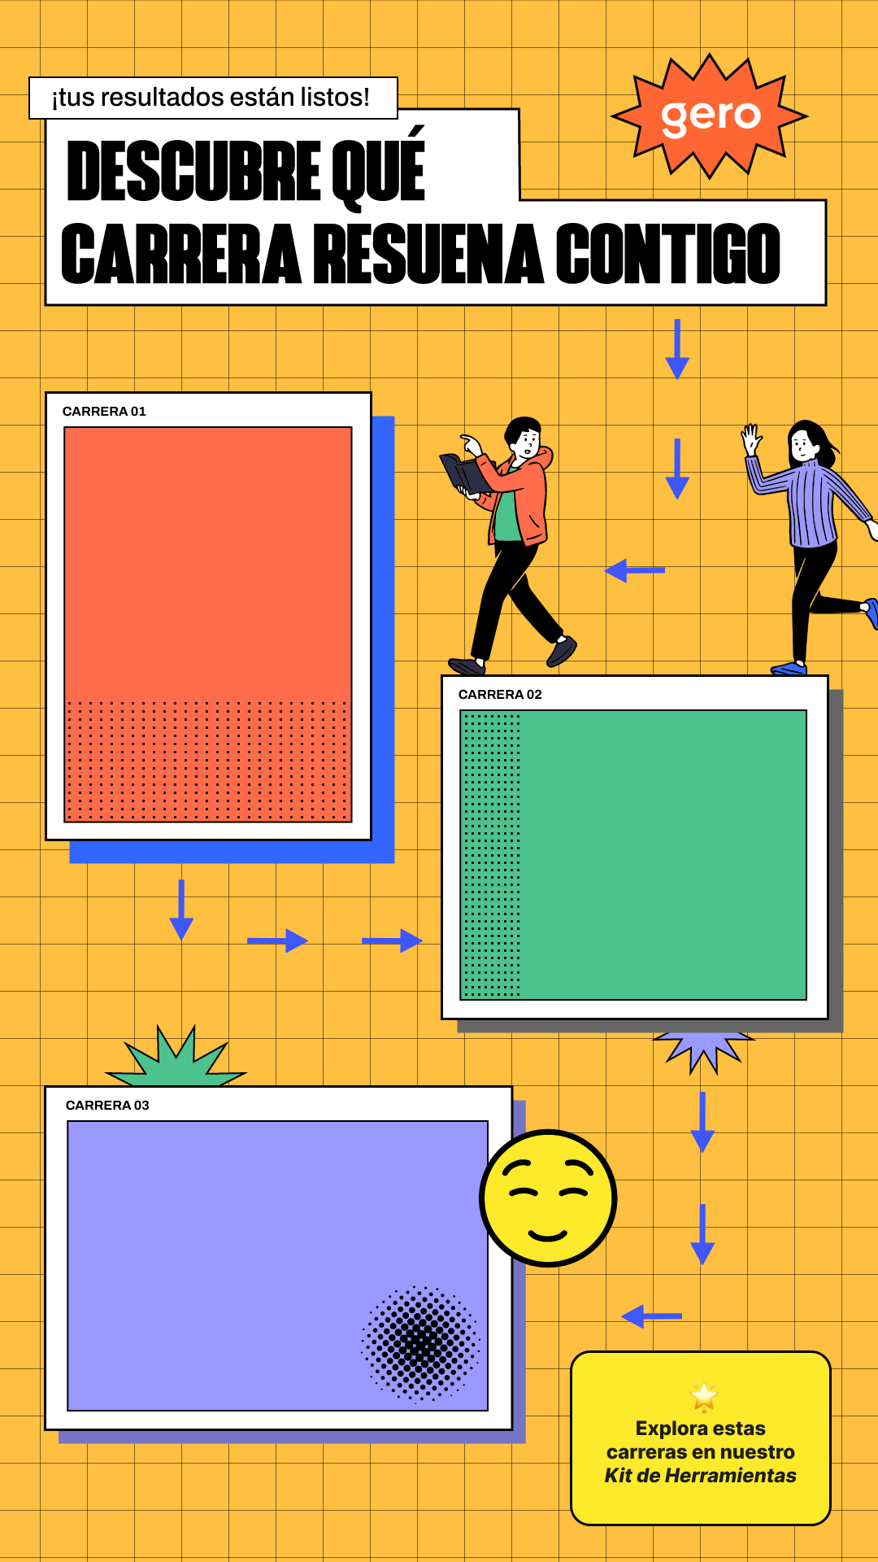
<<Nombre 1° Lugar>>
<<Porcentaje 1° Lugar>>
<<Nombre 2° Lugar>>
<<Porcentaje 2° Lugar>>
<<Nombre 3° Lugar>>
<<Porcentaje 3° Lugar>>

